Slide 1


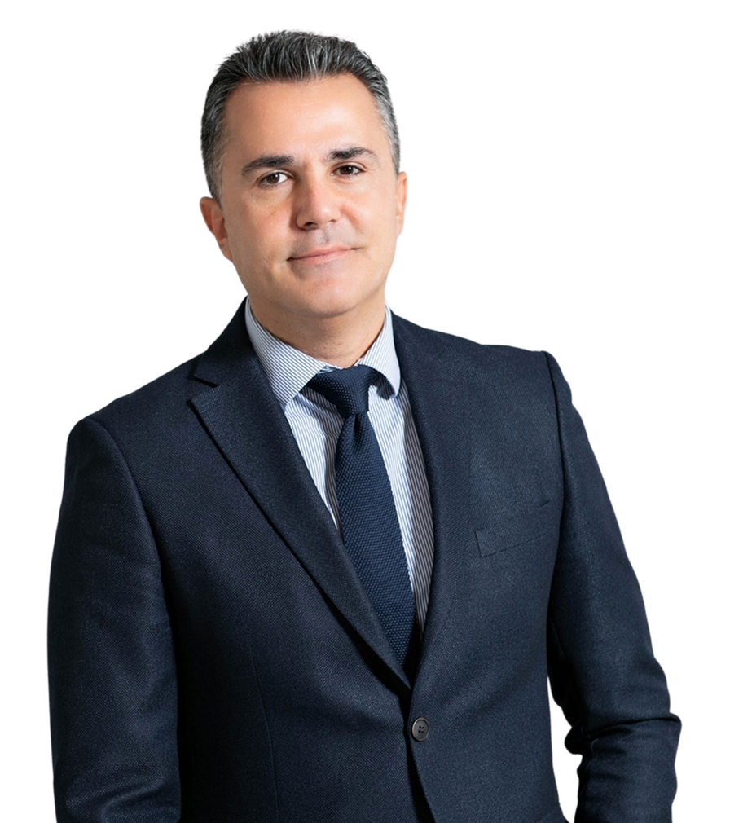
“CULTURE EATS STRATEGY FOR BREAKFAST”
UPGRADE YOUR PEOPLE
Δρ. Γιάννης Τζαβλόπουλος,
Ιδρυτής της εταιρίας συμβούλων UPGRADE και συγγραφέας του best seller: Μην Πουλάτε! Κάντε τους άλλους να αγοράσουν!
Διδάσκει στο Διεθνές Πανεπιστήμιο και στο Πανεπιστήμιο Μακεδονίας και είναι Γενικός Διευθυντής στο New York College Θεσσαλονίκης.
Έχει βραβευτεί από την Ελληνική Ακαδημία Μάρκετινγκ και την Ελληνική Εταιρία Διοίκησης Επιχειρήσεων για την καινοτόμα προσφορά του στο χώρο της Διοίκησης Επιχειρήσεων!

Slide 2

IT’S THE END OF THE WORLD
AS WE KNOW IT

Slide 3

Η 4η ΒΙΟΜΗΧΑΝΙΚΗ ΕΠΑΝΑΣΤΑΣΗ ΑΛΛΑΖΕΙ ΤΑ ΠΑΝΤΑ!

Slide 4

Η ΕΠΟΧΗ ΤΩΝ ΡΑΓΔΑΙΩΝ ΕΞΕΛΙΞΕΩΝ.
ΚΑΛΩΣ ΗΡΘΑΤΕ ΣΕ ΕΝΑΝ ΚΟΣΜΟ ΠΡΩΤΟΦΑΝΟΥΣ ΤΑΧΥΤΗΤΑΣ ΑΛΛΑΓΗΣ.
Copyright © 20145 Wonder Group. wonderagency.com

Slide 5
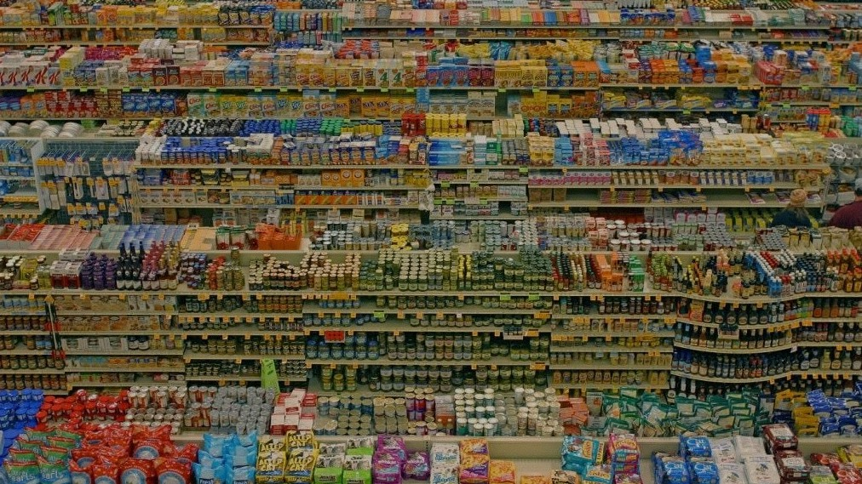
CLUTTER
ΠΑΡΑ ΠΟΛΛΕΣ ΠΡΟΣΦΟΡΕΣ. ΚΑΝΑΛΙΑ, ΜΗΝΥΜΑΤΑ
Copyright © 20145 Wonder Group. wonderagency.com

Slide 6
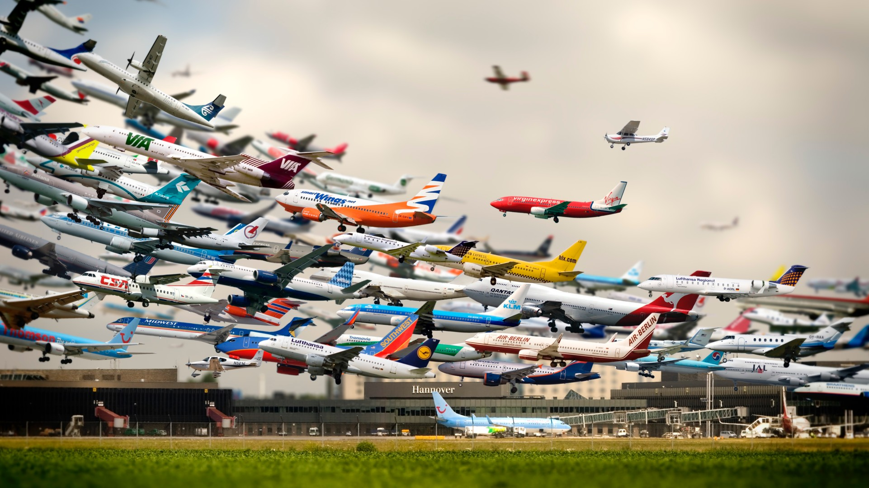
ΥΠΕΡΑΝΤΑΓΩΝΙΣΜΟΣ
Copyright © 20145 Wonder Group. wonderagency.com

Slide 7

ΔΗΜΙΟΥΡΓΙΚΗ ΚΑΤΑΣΤΡΟΦΗ
Copyright © 20145 Wonder Group. wonderagency.com

Slide 8
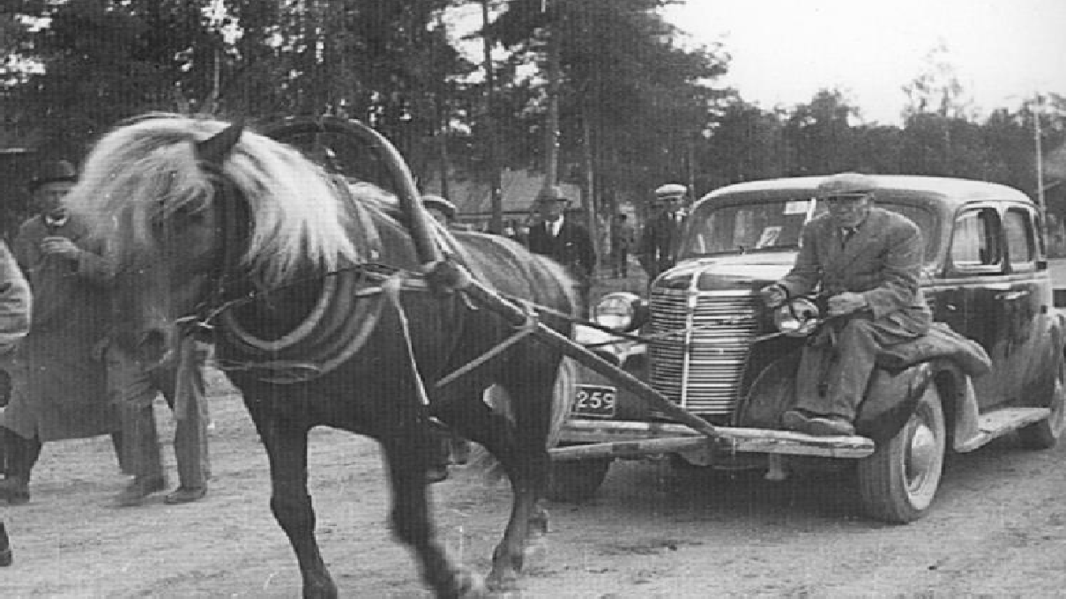
«Οι άνθρωποι είναι πολύ ανοικτοί σε νέα
πράγματα, αρκεί αυτά να μοιάζουν με τα παλιά»
Charles F. Kettering

Slide 9
ΕΠΙΠΤΩΣΕΙΣ?

Slide 10
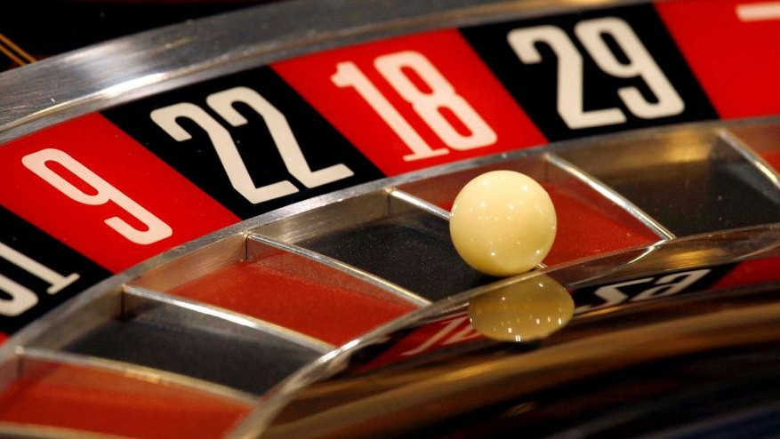
ΑΒΕΒΑΙΟΤΗΤΑ
Copyright © 20145 Wonder Group. wonderagency.com

Slide 11
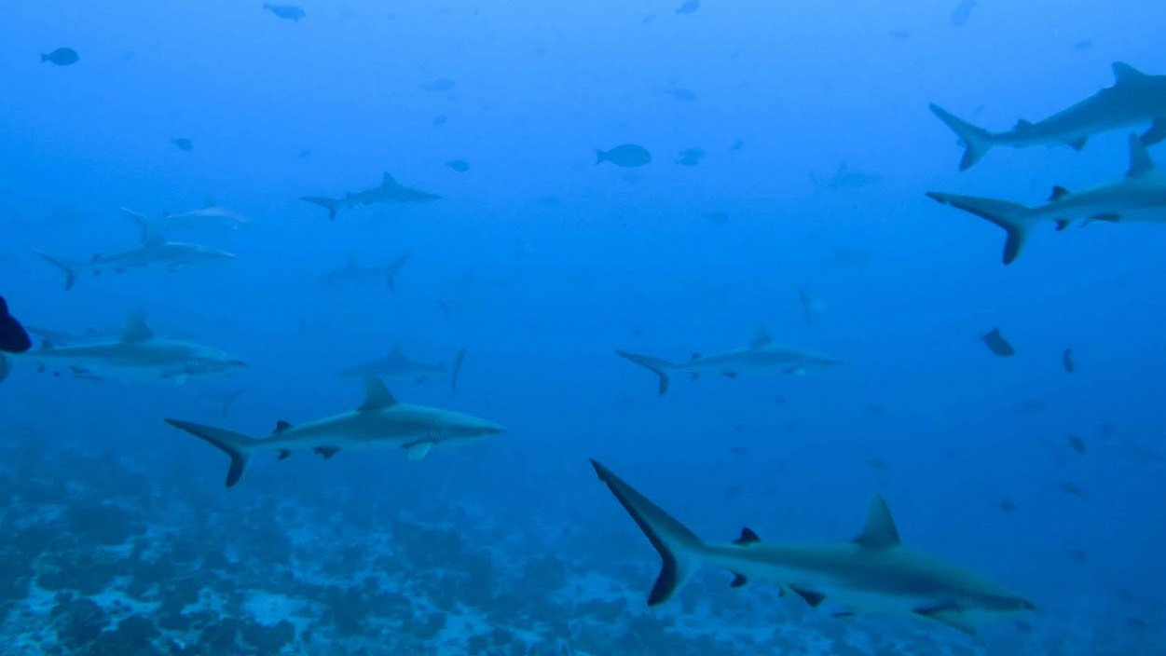
ΚΑΝΕΙΣ ΔΕΝ ΕΙΝΑΙ «ΑΣΦΑΛΗΣ».
ΑΣΦΑΛΕΙΑ ΕΙΝΑΙ Ο ΝΕΟΣ ΚΙΝΔΥΝΟΣ.
Copyright © 20145 Wonder Group. wonderagency.com

Slide 12

Η ΠΑΛΙΑ ΒΙΟΜΗΧΑΝΙΚΗ ΠΛΑΤΦΟΡΜΑ ΚΑΤΑΡΡΕΙ.
ΤΑ ΠΑΛΙΑ ΕΜΠΟΔΙΑ ΣΤΟΝ ΑΝΤΑΓΩΝΙΣΜΟ ΕΞΑΦΑΝΙΖΟΝΤΑΙ.

Slide 13

ΣΕ ΜΙΑ ΕΠΟΧΗ ΡΑΓΔΑΙΩΝ ΑΛΛΑΓΩΝ, Η ΕΠΙΤΥΧΙΑ ΕΥΝΟΕΙ ΕΚΈΙΝΟΥΣ ΠΟΥ ΚΑΝΟΥΝ ΜΕΓΑΛΑ ΑΛΜΑΤΑ ΣΤΗ ΦΑΝΤΑΣΙΑ, ΤΟ ΘΑΡΡΟΣ ΚΑΙ ΤΗΝ ΠΡΟΣΠΑΘΕΙΑ.
COPYRIGHT © 2014 WONDER GROUP. WONDERAGENCY.COM

Slide 14
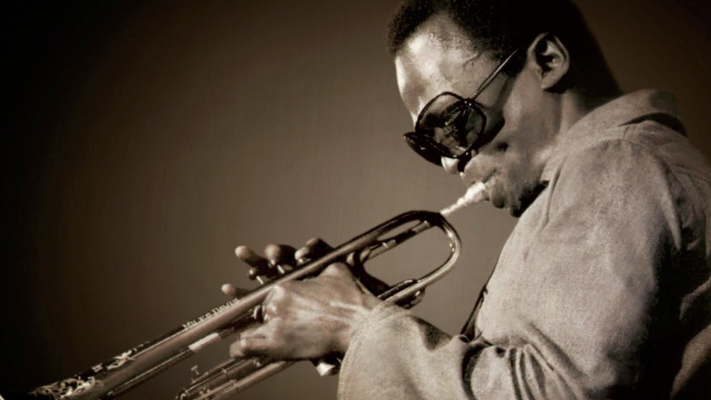
ΣΗΜΕΡΑ, ΤΑ ΠΑΝΤΑ ΜΠΟΡΟΥΝ ΝΑ ΑΝΤΙΓΡΑΦΟΥΝ.
ΕΚΤΟΣ ΑΠΟ ΤΗΝ ΑΥΘΕΝΤΙΚΟΤΗΤΑ.
”Μην παίζεται αυτό που υπάρχει. Παίξτε ό,τι δεν υπάρχει.” Miles Davies
Copyright © 20145 Wonder Group. wonderagency.com

Slide 15
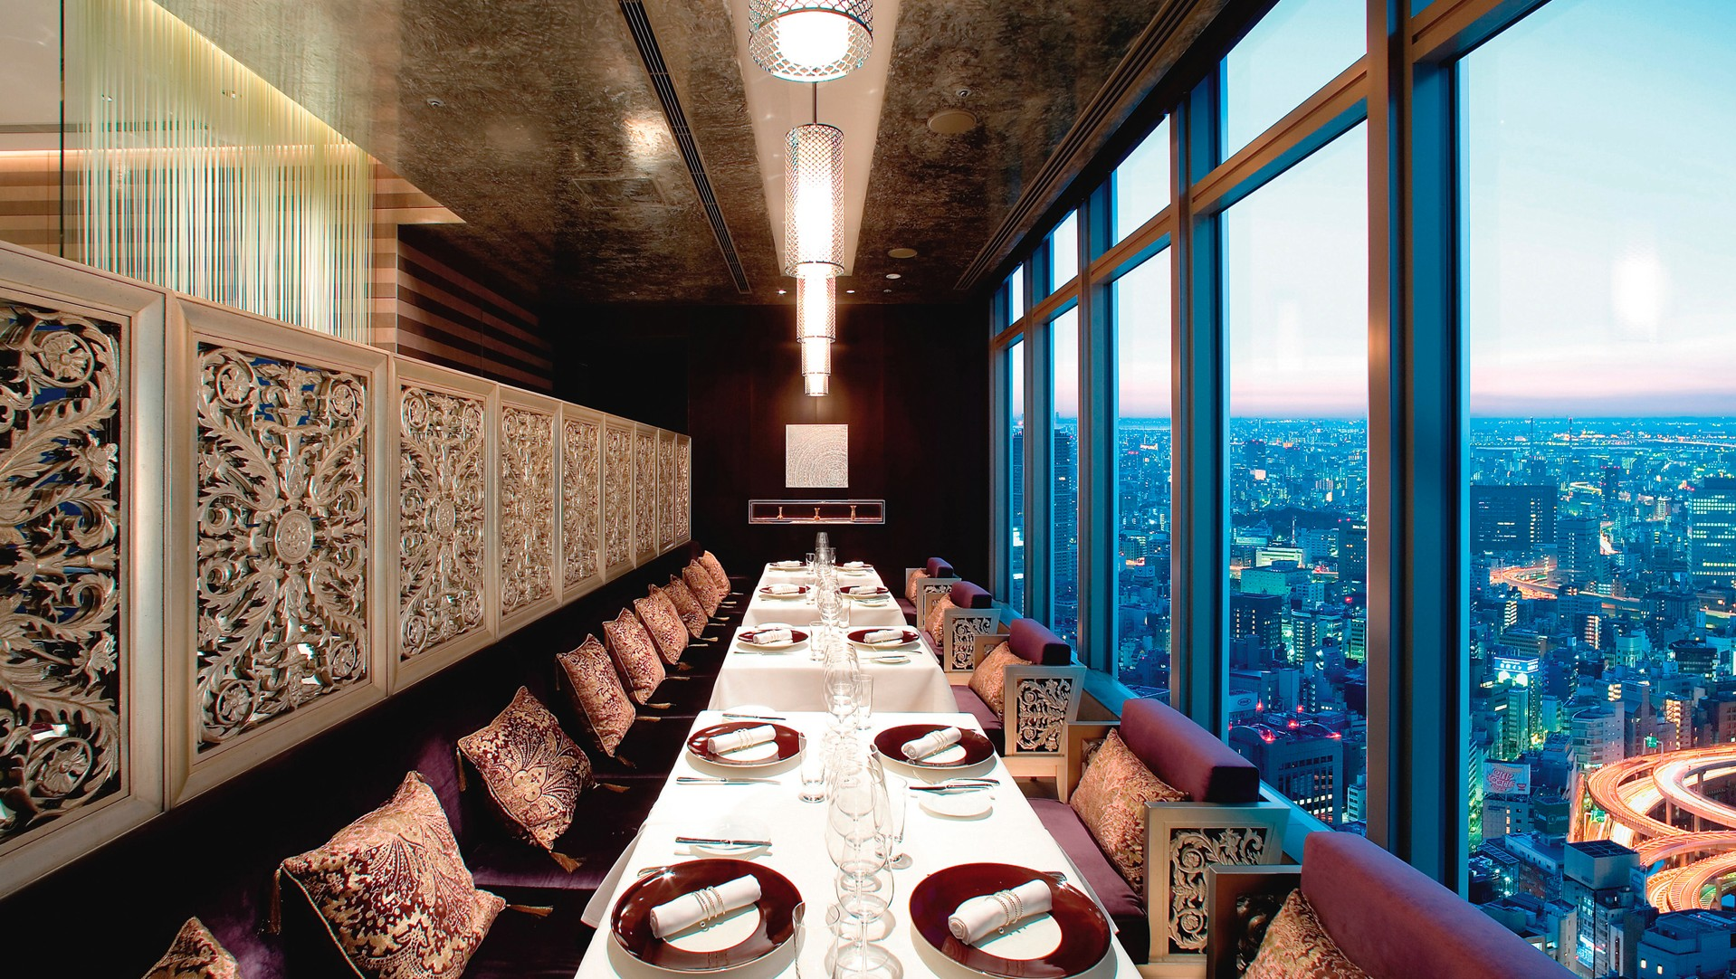
Η ΜΟΝΗ ΕΠΙΛΟΓΗ ΕΙΝΑΙ ΝΑ ΕΙΣΑΙ ΑΞΙΩΣΗΜΕΙΩΤΟΣ.
ΤΟ POP-UP ΕΣΤΙΑΤΟΡΙΟ ΝΟΜΑ’S, ΣΤΟ ΤΟΚΥΟ, ΕΙΧΕ 60,000 ΑΤΟΜΑ ΠΟΥ ΠΕΡΙΜΕΝΑΝ ΣΤΗΝ ΟΥΡΑ ΓΙΑ ΜΙΑ ΕΥΚΑΙΡΙΑ ΝΑ ΞΟΔΕΨΟΥΝ 400 ΕΥΡΩ ΓΙΑ ΕΝΑ ΜΕΝΟΥ.
Copyright © 20145 Wonder Group. wonderagency.com

Slide 16
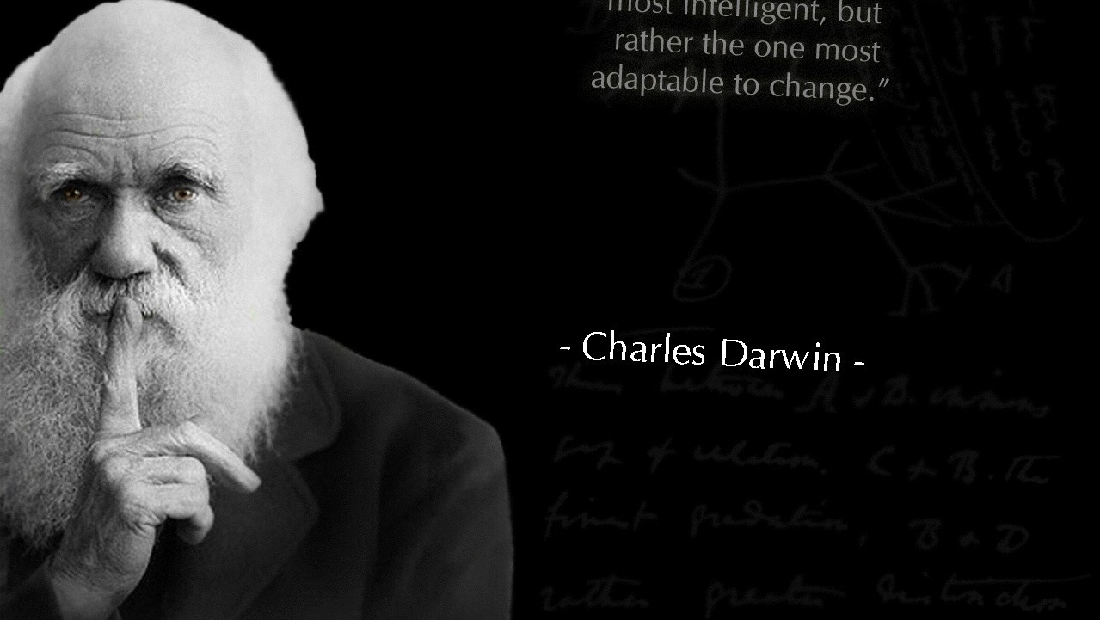

‘ΔΕΝ ΕΙΝΑΙ ΤΟ ΠΙΟ ΔΥΝΑΤΟ ΕΙΔΟΣ ΑΥΤΟ ΠΟΥ ΘΑ ΕΠΙΒΙΩΣΕΙ. ΟΥΤΕ ΤΟ ΠΙΟ ΕΞΥΠΝΟ ΠΟΥ ΕΠΙΒΙΩΝΕΙ. ΕΙΝΑΙ ΑΥΤΟ ΠΟΥ ΕΙΝΑΙ ΠΙΟ ΠΡΟΣΑΡΜΟΣΙΜΟ ΣΤΗΝ ΑΛΛΑΓΗ’.
- ΚΑΡΟΛΟΣ ΔΑΡΒΙΝΟΣ -
Copyright © 20145 Wonder Group. wonderagency.com

Slide 17
ΠΩΣ ΕΥΔΟΚΙΜΕΙΣ ΣΤΗΝ ΕΠΟΧΗ ΤΩΝ ΡΑΓΔΑΙΩΝ ΕΞΕΛΙΞΕΩΝ?
WONDERAGENCY.COM

Slide 18
ΚΟΥΛΤΟΥΡΑ
COPYRIGHT © 2014 WONDER GROUP.
WONDERAGENCY.COM

Slide 19
ΤΙ ΕΙΝΑΙ Η ΚΟΥΛΤΟΥΡΑ?
WONDERAGENCY.COM

Slide 20
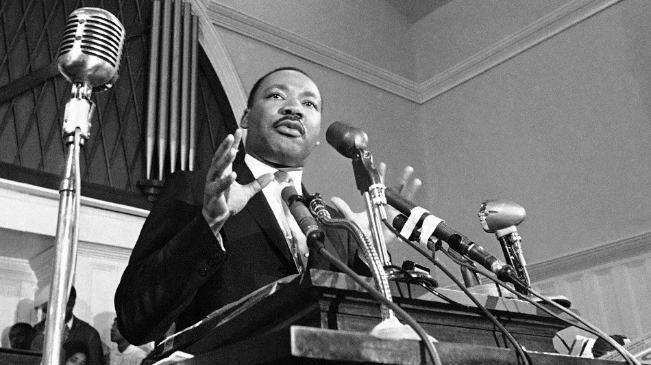
Η ΚΟΥΛΤΟΥΡΑ ΕΙΝΑΙ ΑΞΙΕΣ
Copyright © 20145 Wonder Group. wonderagency.com

Slide 21
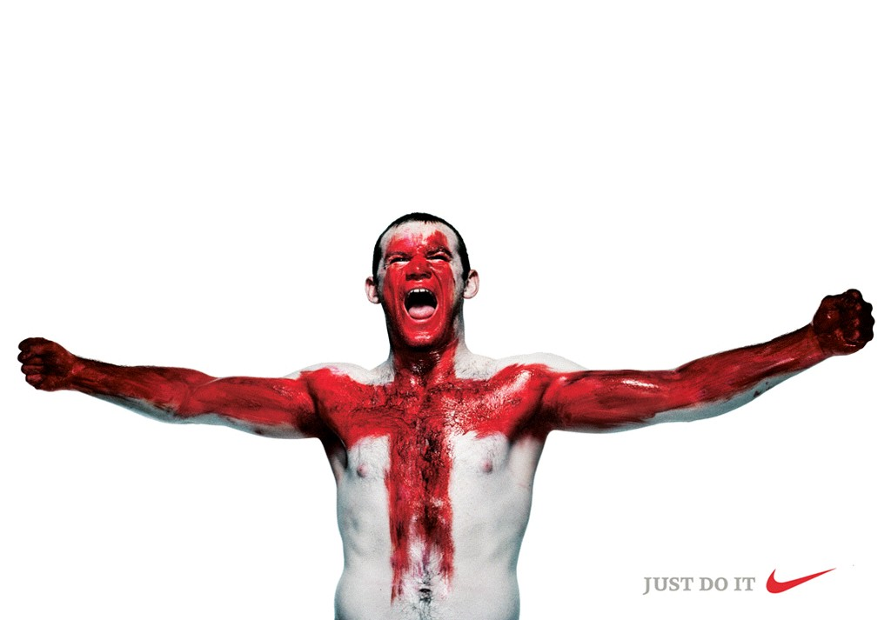
Η ΚΟΥΛΤΟΥΡΑ ΕΙΝΑΙ ΙΔΕΟΛΟΓΙΑ
G
roup. wondera

Slide 22
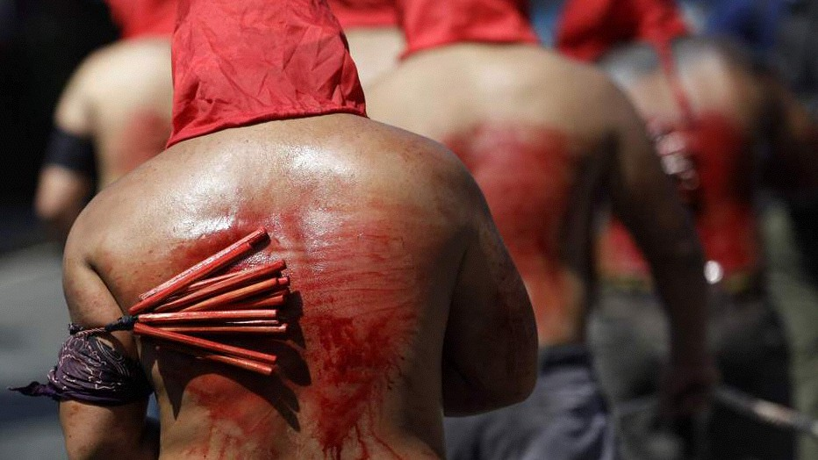
Η ΚΟΥΛΤΟΥΡΑ ΕΙΝΑΙ ΠΕΠΟΙΘΗΣΗ
Copyright © 20145 Wonder Group. wonderagency.com

Slide 23

Η ΚΟΥΛΤΟΥΡΑ ΕΙΝΑΙ ΤΑΥΤΟΤΗΤΑ
Copyright © 20145 Wonder Group. wonderagency.com

Slide 24
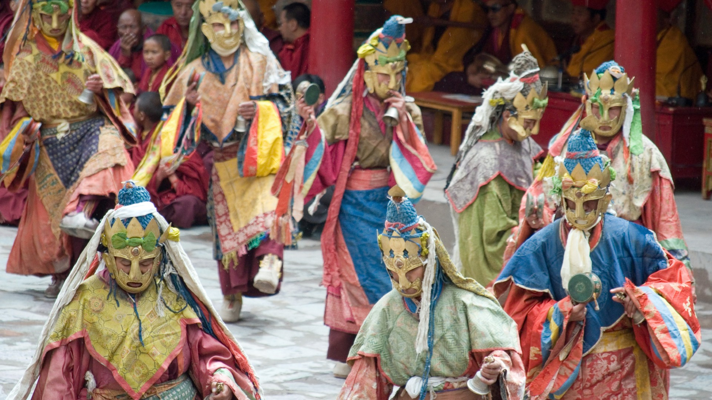
Η ΚΟΥΛΤΟΥΡΑ ΕΙΝΑΙ ΠΑΡΑΔΟΣΗ
Copyright © 2014 Wonder Group. wonderagency.com

Slide 25
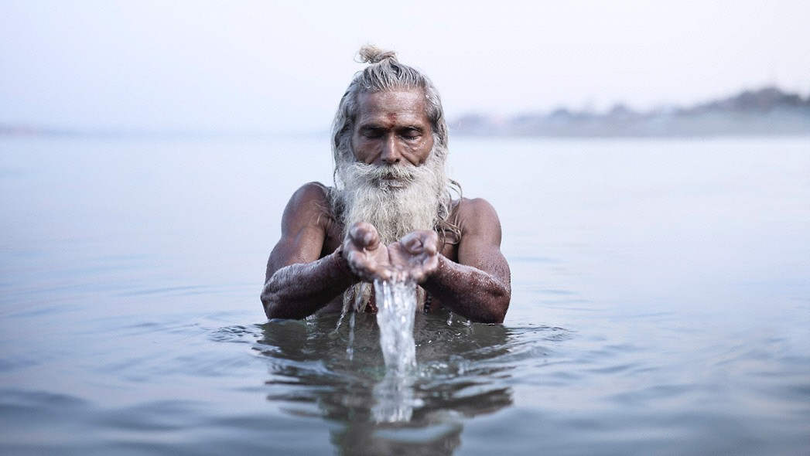
Η ΚΟΥΛΤΟΥΡΑ ΕΙΝΑΙ ΠΙΣΤΗ
Copyright © 20145 Wonder Group. wonderagency.com

Slide 26
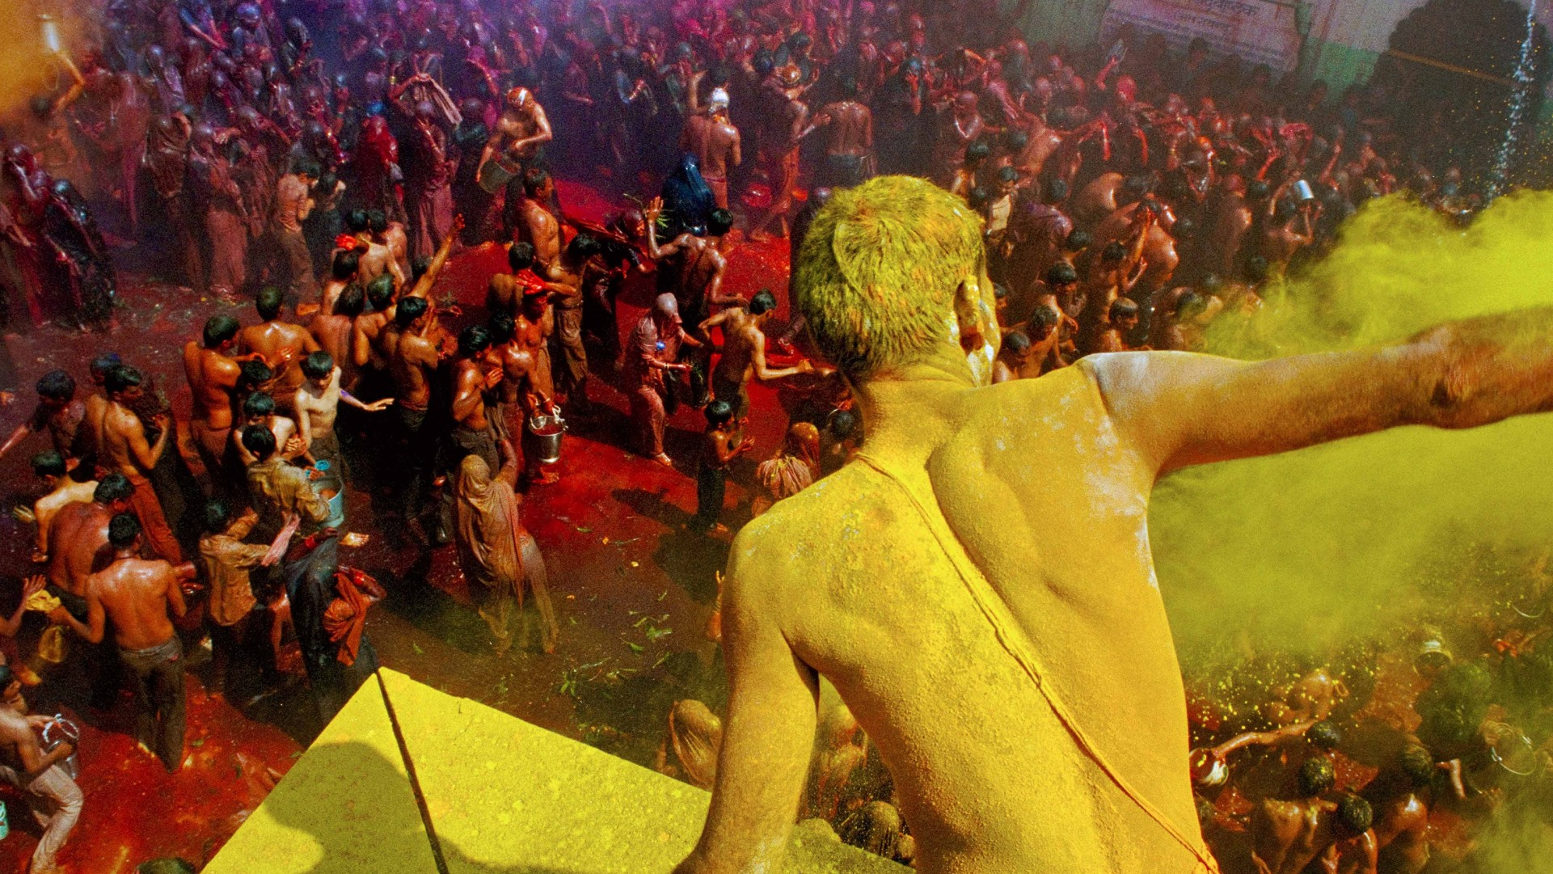
Η ΚΟΥΛΤΟΥΡΑ ΕΙΝΑΙ ΟΜΑΔΙΚΗ ΣΥΝΗΘΕΙΑ
Copyright © 20145 Wonder Group. wonderagency.com

Slide 27
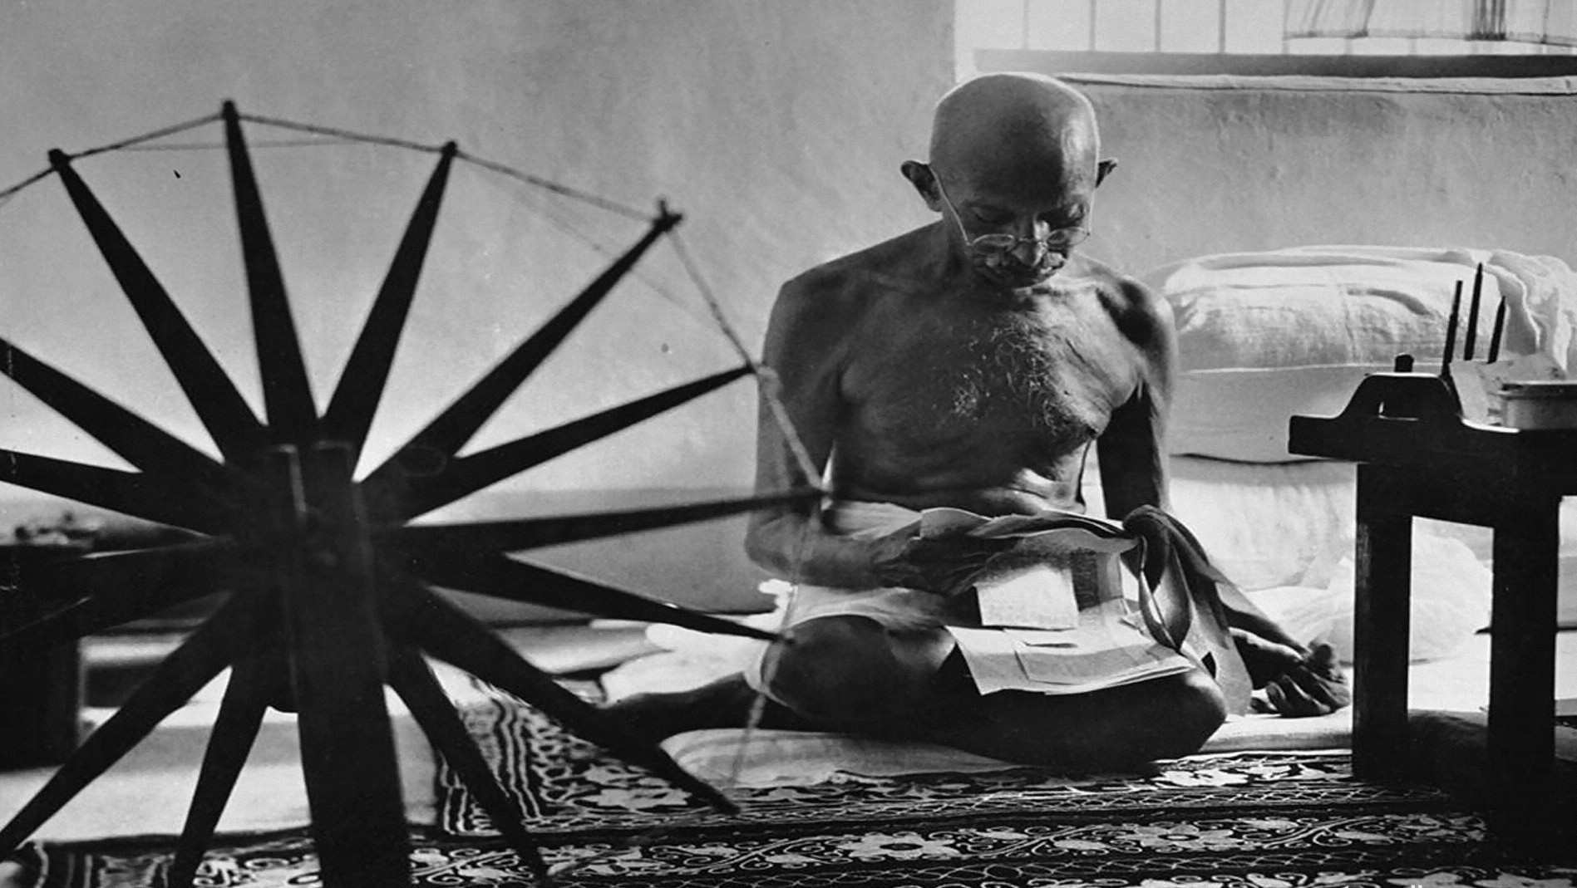
Η ΚΟΥΛΤΟΥΡΑ ΒΡΙΣΚΕΤΑΙ ΣΤΙΣ ΚΑΡΔΙΕΣ ΚΑΙ ΤΑ ΜΥΑΛΑ ΤΩΝ ΑΝΘΡΩΠΩΝ
Copyright © 20145 Wonder Group. wonderagency.com

Slide 28
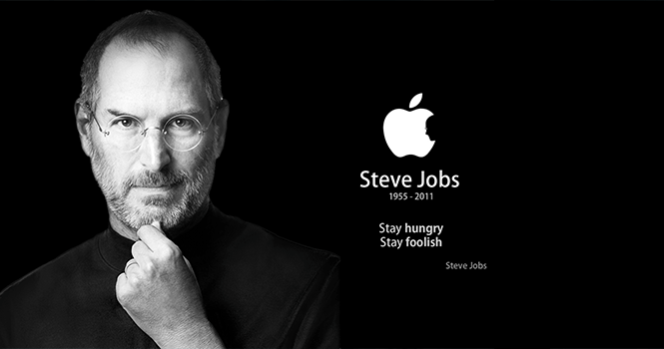
Είναι η προσωπικότητα μιας επιχείρησης

Slide 29

ΕΤΑΙΡΙΚΗ ΚΟΥΛΤΟΥΡΑ
Ένα σύστημα κοινών αξιών και πιστεύω που καθορίζουν ΚΑΝΟΝΕΣ οι οποίοι προσδιορίζουν ισχυρώς τις αποφάσεις και τις συμπεριφορές των ατόμων και των ομάδων.

Slide 30

Το σύνολο των άτυπων κανόνων που καθορίζουν το «πως γίνονται τα πράγματα» σε μία επιχείρηση.

Slide 31
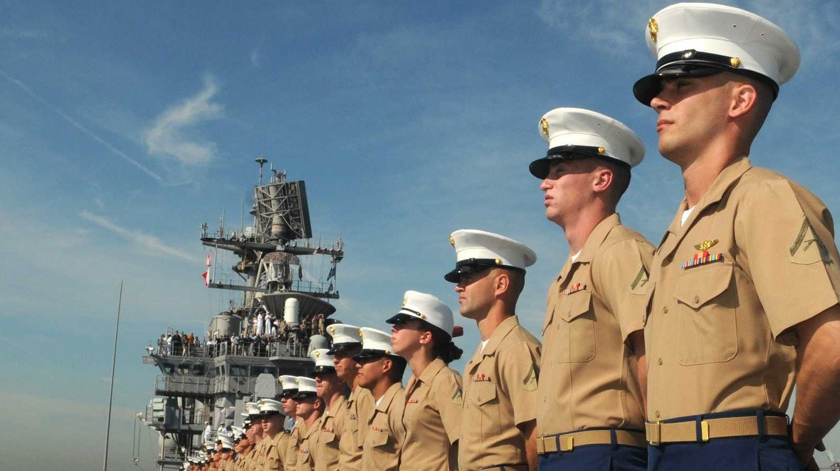
ΚΟΥΛΤΟΥΡΑ ΠΕΙΘΑΡΧΙΑΣ…
Πειθαρχημένοι άνθρωποι χρειάζονται λιγότερη ιεραρχία
Πειθαρχημένη σκέψη χρειάζεται λιγότερη γραφειοκρατία
Πειθαρχημένη δράση χρειάζεται λιγότερους
ελέγχους

Slide 32

ΟΙ ΑΞΙΕΣ ΠΡΟΣΔΙΟΡΙΖΟΥΝ…
τι είναι σωστό και τι λάθος
τι είναι σημαντικό
και τι ασήμαντο
τι είναι κατάλληλο
και τι ακατάλληλο
τις προτεραιότητες

Slide 33
Δεν είναι δύσκολο να αποφασίζεις όταν γνωρίζεις ποιες είναι οι αξίες σου.
Ουόλτ Ντίσνεϊ

Slide 34
ΕΠΙΠΤΩΣΕΙΣ ΤΗΣ ΚΟΥΛΤΟΥΡΑΣ.
COPYRIGHT © 2014 WONDER GROUP.
WONDERAGENCY.COM

Slide 35
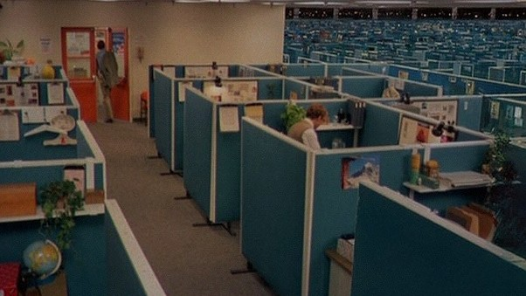
Η ΚΟΥΛΤΟΥΡΑ ΕΙΤΕ ΟΔΗΓΕΙ ΕΙΤΕ ΑΠΟΣΤΡΑΓΓΙΖΕΙ ΤΗΝ ΕΝΕΡΓΕΙΑ ΚΑΙ ΤΑ ΚΙΝΗΤΡΑ ΤΩΝ ΑΝΘΡΩΠΩΝ.
Copyright © 20145 Wonder Group. wonderagency.com

Slide 36
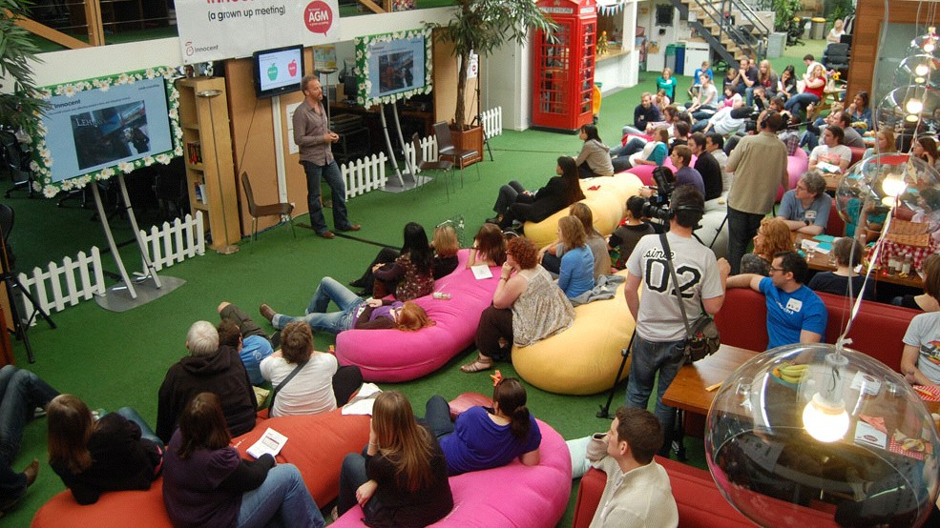
ΚΟΥΛΤΟΥΡΑ ΕΙΝΑΙ ΤΟ ΠΕΡΙΒΑΛΛΟΝ ΣΤΟ ΟΠΟΙΟ Η ΣΤΡΑΤΗΓΙΚΗ ΚΑΙ ΤΟ BRAND ΣΑΣ ΕΥΔΟΚΙΜΕΙ Ή ‘ΠΕΘΑΙΝΕΙ’.
Copyright © 20145 Wonder Group. wonderagency.com

Slide 37
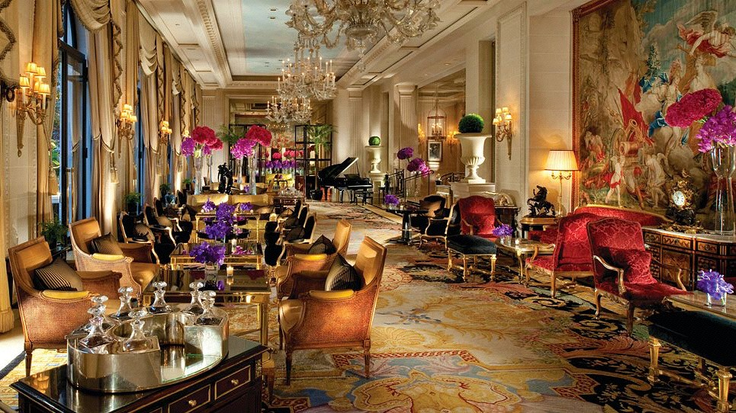
Η ΚΟΥΛΤΟΥΡΑ ΚΑΝΕΙ ΤΗΝ ΣΤΡΑΤΗΓΙΚΗ ΠΡΑΓΜΑΤΙΚΟΤΗΤΑ.
Copyright © 20145 Wonder Group. wonderagency.com

Slide 38

Η ΚΟΥΛΤΟΥΡΑ ΟΔΗΓΕΙ ΣΤΗΝ ΕΝΟΤΗΤΑ.

Slide 39
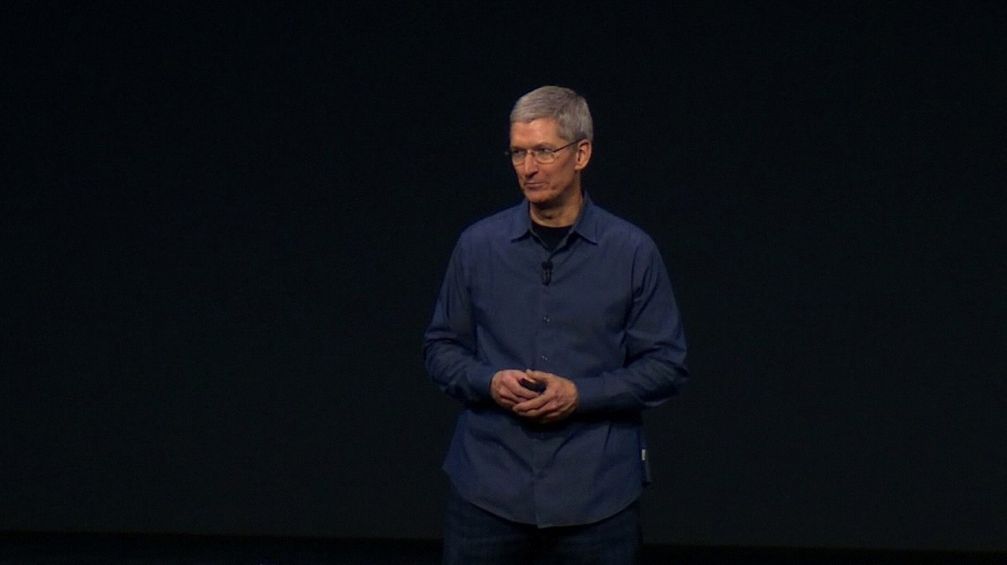
Η ΚΟΥΛΤΟΥΡΑ ΠΡΟΣΕΛΚΥΕΙ ΤΑΛΕΝΤΑ.
Copyright © 20145 Wonder Group. wonderagency.com

Slide 40
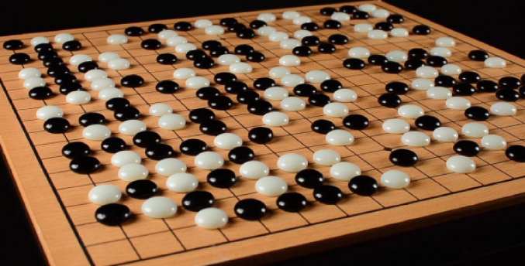
“Η ΚΟΥΛΤΟΥΡΑ ΔΕΝ ΕΙΝΑΙ ΜΟΝΟ ΜΙΑ ΟΨΗ ΤΟΥ ΠΑΙΧΝΙΔΙΟΥ, ΕΙΝΑΙ ΤΟ ΙΔΙΟ ΤΟ ΠΑΙΧΝΙΔΙ.”
Lou Gerstner former turnaround CEO at IBM

Slide 41

ΓΙΑΤΙ Η ΚΟΥΛΤΟΥΡΑ ΕΙΝΑΙ
O ‘ΒΑΣΙΛΙΑΣ’
Copyright © 20145 Wonder Group. wonderagency.com

Slide 42
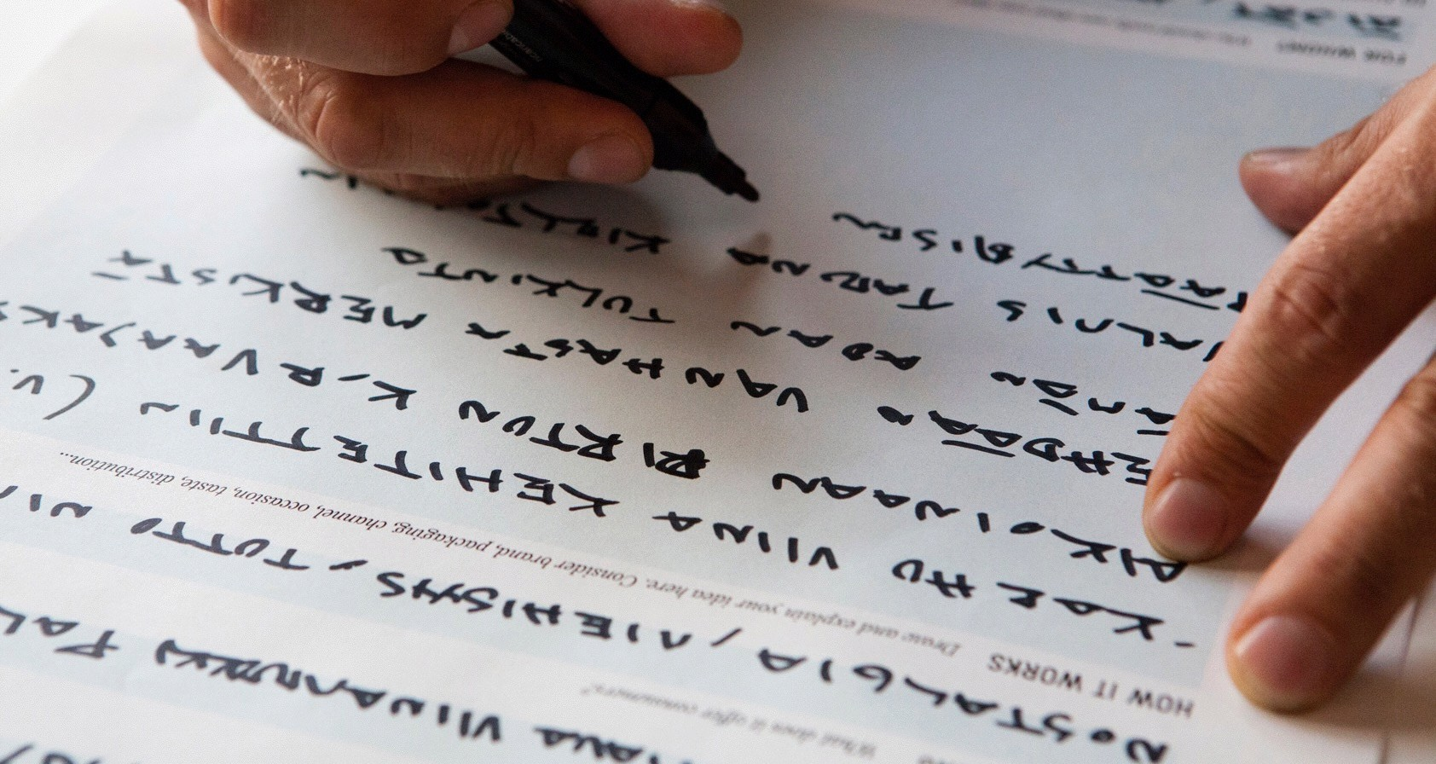
Η ΣΤΡΑΤΗΓΙΚΗ ΕΙΝΑΙ ΠΡΟΘΕΣΗ.
Η ΚΟΥΛΤΟΥΡΑ ΕΙΝΑΙ ΣΥΝΗΘΕΙΑ.

Slide 43

Καρπός: Αποτελέσματα | Η μέτρηση της αποστολής μας
Κλαδιά: Κουλτούρα | Οι συλλογικές συμπεριφορές της ομάδας
Κορμός: Αρχές Λειτουργίας | Πώς λειτουργούμε
Ρίζες: Βασικές αξίες, πεποιθήσεις και αποστολή | Ποιοι είμαστε και γιατί υπάρχουμε

Slide 44

Συστατικά Εταιρικής Κουλτούρας:
Αξίες
Πεποιθήσεις
Σύμβολα
Συνήθειες και Τελετουργίες
Ιστορίες και Ήρωες
Δομή και Λήψη Αποφάσεων

Slide 45

ΧΑΡΑΚΤΗΡΙΣΤΙΚΑ ΙΣΧΥΡΗΣ ΚΟΥΛΤΟΥΡΑΣ
Εξέλιξη
Συνεργασία
Σκοπός
Συμπερίληψη
Συνέπεια λόγων και πράξεων
Επικοινωνία

Slide 46
1
2
3000
85
3
1200000
20
50
25
80
9
280
87
11
1
3000
68000
2020
Notes:
Στο σημείο αυτό θα δούμε κάποια στοιχεία από έρευνες που έχουν σχέση με την εξυπηρέτηση πελατών και εκτιμώ πως θα σας φανούν ιδιαίτερα χρήσιμα αν τα ερμηνεύστε σε σχέση με τη εργασία σας.

Slide 47

“ΑΣ ΔΙΟΡΘΩΣΟΥΜΕ ΠΡΩΤΑ ΤΟΥΣ ΑΡΙΘΜΟΥΣ ΚΑΙ ΑΣ ΑΝΗΣΥΧΗΣΟΥΜΕ ΓΙΑ ΤΗΝ ΚΟΥΛΤΟΥΡΑ ΑΡΓΟΤΕΡΑ ”

Slide 48

Η εταιρική κουλτούρα είναι η αόρατη δύναμη που μεταμορφώνει την απόδοση των εργαζομένων και της κερδοφορίας
Jοhn Heskett

Slide 49

ΠΩΣ ΜΕΤΡΑΜΕ ΤΗΝ ΚΟΥΛΤΟΥΡΑ?
Referrals - Συστάσεις
Retention – Παραμονή προσωπικού
Returns to labor – Αμοιβές
Relationships - Σχέσεις

Slide 50
ΕΤΑΙΡΙΕΣ ΜΕ ΙΣΧΥΡΗ ΚΟΥΛΤΟΥΡΑ
60%
Μεγαλύτερη απόδοση σε σύγκριση με εταιρίες με μέση κουλτούρα
200%
Μεγαλύτερη απόδοση σε σύγκριση με εταιρίες με αδύναμη κουλτούρα

Slide 51
ΣΥΜΦΩΝΑ ΜΕ ΤΗΝ MCKINSEY
70%
των μετασχηματισμών των εταιριών αποτυγχάνουν λόγω κουλτούρας

Slide 52
20%-30%
Είναι η διαφορά στην κερδοφορία, ανάμεσα σε μία εταιρία με ισχυρή κουλτούρα και σε μία με αδύναμη

Slide 53
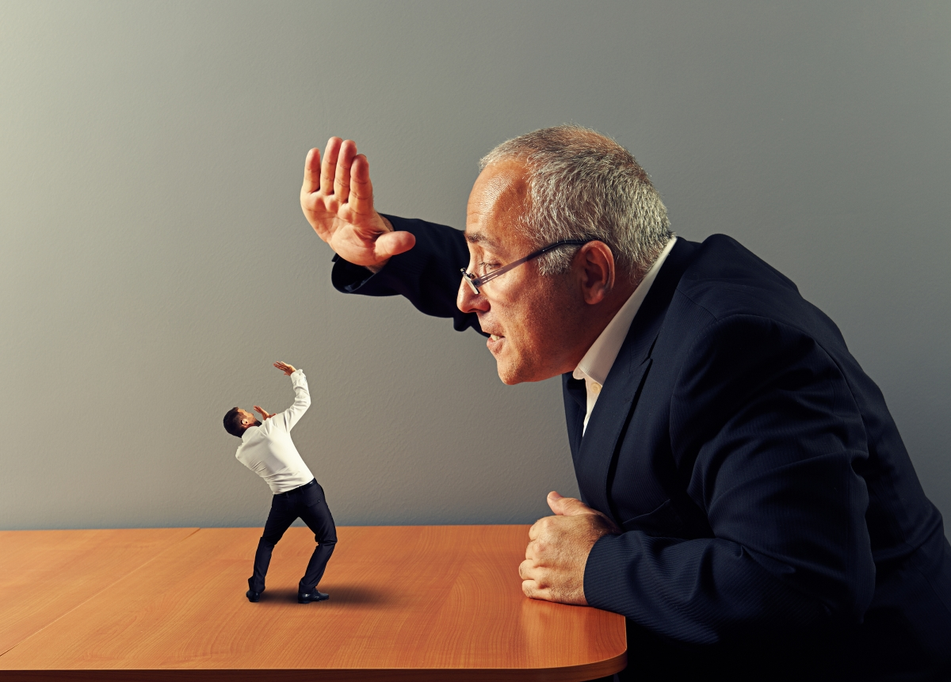
Κουλτουρα αγενειασ
66% εγκαταλείπουν την προσπάθεια
80% αδιαφορούν για τα αποτελέσματα της εταιρίας
25% η απόδοση μειώνεται
45% μειώνονται οι ιδέες

Slide 54
ΣΩΣΤΗ ΔΙΑΜΟΡΦΩΣΗ ΤΗΣ ΚΟΥΛΤΟΥΡΑΣ.

Slide 55
ΚΙΝΗΤΡΟ
ΑΝΤΙΜΕΤΩΠΙΖΟΝΤΑΣ ΔΥΟ ΑΝΤΙΘΕΤΕΣ ΔΥΝΑΜΕΙΣ

Slide 56
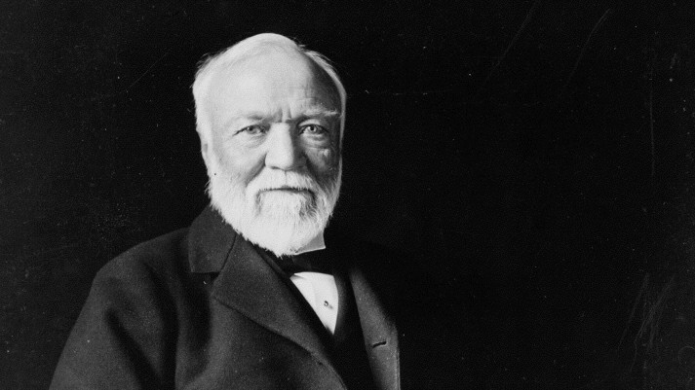
Η ΚΙΝΗΤΗΡΙΟΣ ΔΥΝΑΜΗ ΤΩΝ ΕΡΓΟΔΟΤΩΝ.
Copyright © 20145 Wonder Group. wonderagency.com

Slide 57
VS.

Slide 58

ΤΑ ΚΙΝΗΤΡΑ ΤΩΝ ΕΡΓΑΖΟΜΕΝΩΝ.
Copyright © 20145 Wonder Group. wonderagency.com

Slide 59
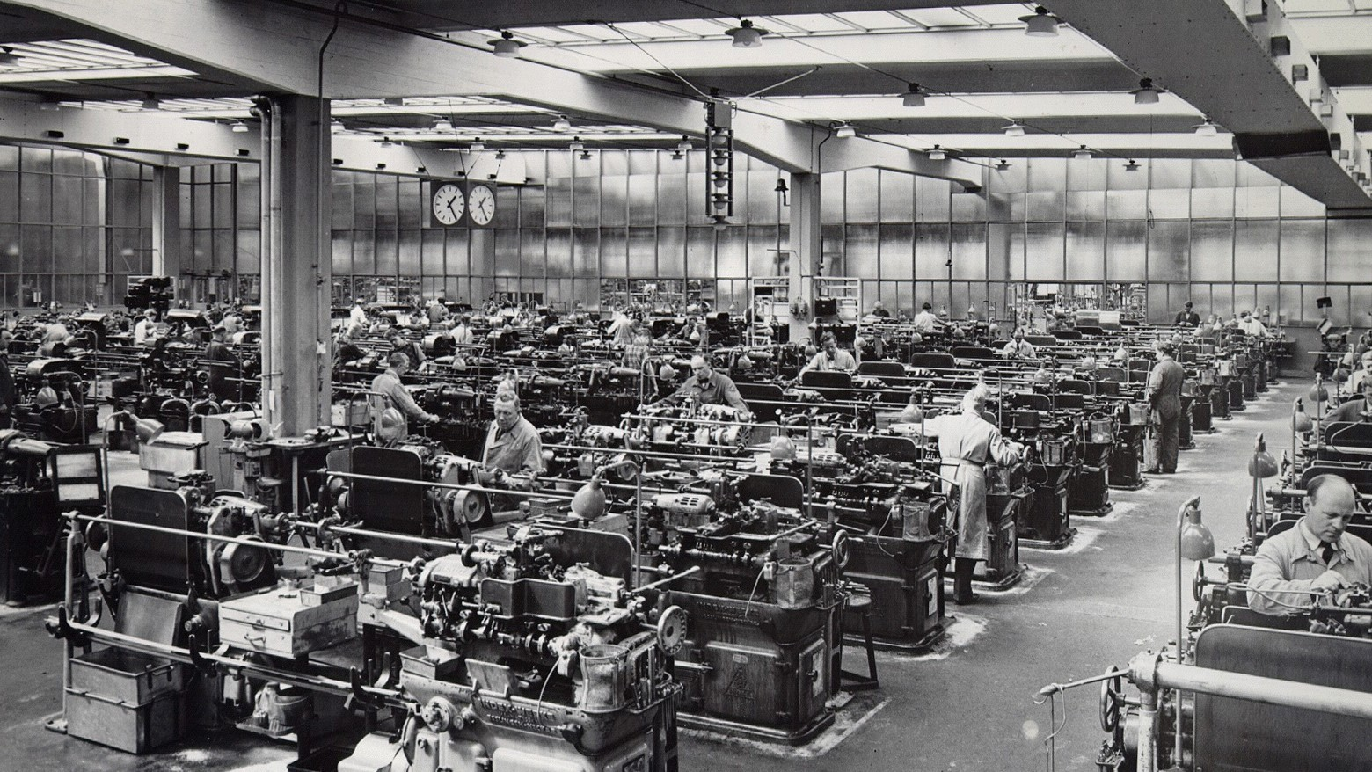
ΠΑΛΙΕΣ ΙΔΕΕΣ ΚΑΙ ΔΟΓΜΑΤΑ ΕΞΑΚΟΛΟΥΘΟΥΝ ΝΑ ΕΠΙΚΡΑΤΟΥΝ
ΤΕΪΛΟΡΙΣΜΟΣ ΚΑΙ ΕΠΙΣΤΗΜΟΝΙΚΗ ΔΙΑΧΕΙΡΙΣΗ
Copyright © 20145 Wonder Group. wonderagency.com

Slide 60
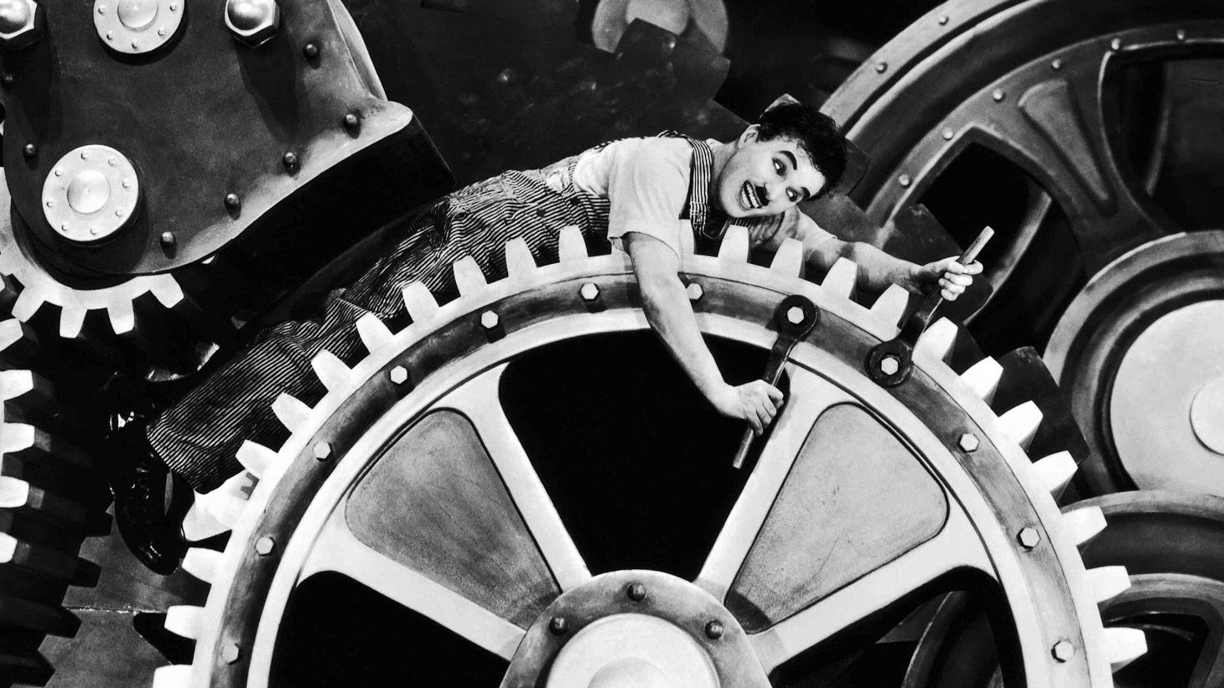
Η ΜΗΧΑΝΙΣΤΙΚΗ ΑΠΟΨΗ ΤΗΣ ΑΝΘΡΩΠΟΤΗΤΑΣ.
ΕΙΜΑΣΤΕ ΑΚΟΜΑ ΓΡΑΝΑΖΙΑ ΣΕ ΜΙΑ ΜΗΧΑΝΗ?
Copyright © 20145 Wonder Group. wonderagency.com
REF: KIM KORN & JOE PINE

Slide 61

ΟΙ ΑΝΘΡΩΠΟΙ ΔΕΝ ΕΙΝΑΙ ΜΗΧΑΝΕΣ ΚΑΙ,
ΟΙ ΕΤΑΙΡΙΕΣ ΔΕΝ ΕΙΝΑΙ ΜΗΧΑΝΙΣΜΟΙ!
Copyright © 2014 Wonder Group. wonderagency.com

Slide 62

ΕΙΜΑΣΤΕ ΟΝΤΑ ΠΟΥ ΑΝΑΠΝΕΟΥΜΕ, ΓΕΛΑΜΕ, ΚΛΑΙΜΕ,
ΑΓΑΠΑΜΕ, ΦΟΒΟΜΑΣΤΕ, ΝΟΙΑΖΟΜΑΣΤΕ ΚΑΙ ΚΑΘΟΔΗΓΟΥΜΑΣΤΕ ΑΠΟ ΤΟ ΣΥΝΑΙΣΘΗΜΑ.
Copyright © 20145 Wonder Group. wonderagency.com

Slide 63
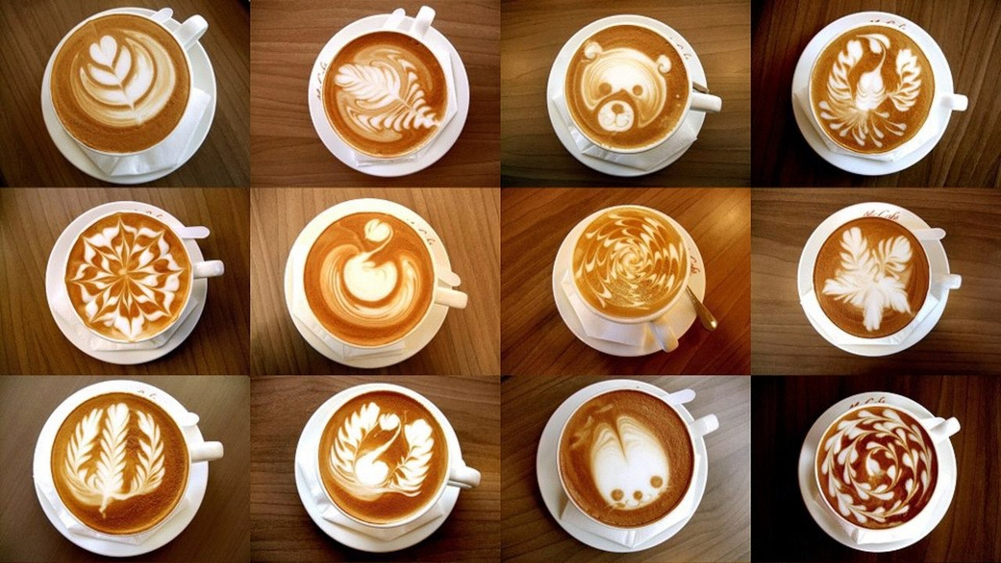
ΦΑΝΤΑΣΤΕΙΤΕ ΝΑ ΕΒΑΖΑΝ ΟΛΟΙ ΤΗΝ ΚΑΡΔΙΑ ΚΑΙ ΤΗΝ ΨΥΧΗ ΤΟΥΣ ΣΤΗ ΔΟΥΛΕΙΑ ΤΟΥΣ.
ΤΟ ΚΙΝΗΤΡΟ ΕΙΝΑΙ Η ΜΕΓΑΛΥΤΕΡΗ ΔΥΝΑΜΗ ΤΗΣ ΑΝΘΡΩΠΙΝΗΣ ΑΠΟΔΟΣΗ.
Copyright © 20145 Wonder Group. wonderagency.com

Slide 64

ΕΥΔΑΙΜΟΝΙΑ
ΑΝΘΡΩΠΙΝΗ ΑΝΘΗΣΗ,
Η ΧΑΡΟΥΜΕΝΗ ΕΚΠΛΗΡΩΣΗ ΤΩΝ ΔΥΝΑΤΟΤΗΤΩΝ ΚΑΠΟΙΟΥ.
ΟΤΑΝ ΣΤΑΜΑΤΗΣΕΙ Η ΕΥΔΑΙΜΟΝΙΑ,
Η ΠΑΡΑΓΩΓΙΚΟΤΗΤΑ ΣΤΑΜΑΤΑ.
- ΑΡΙΣΤΟΤΕΛΗΣ -
Copyright © 20145 Wonder Group. wonderagency.com

Slide 65

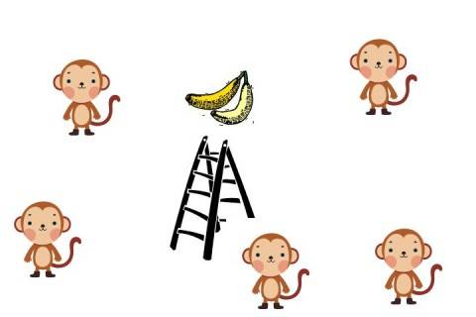




Η ΚΟΥΛΤΟΥΡΑ ΑΛΛΑΖΕΙ ΔΥΣΚΟΛΑ
Μια ιστορία για 5 μαϊμούδες και 1 τσαμπί μπανάνες!!
Upgrade-consulting-and-training
Upgrade.gr
Upgrade.edu.gr
www.upgrade.edu.gr
2023 Upgrade Consulting and Training, All rights reserved

Slide 66
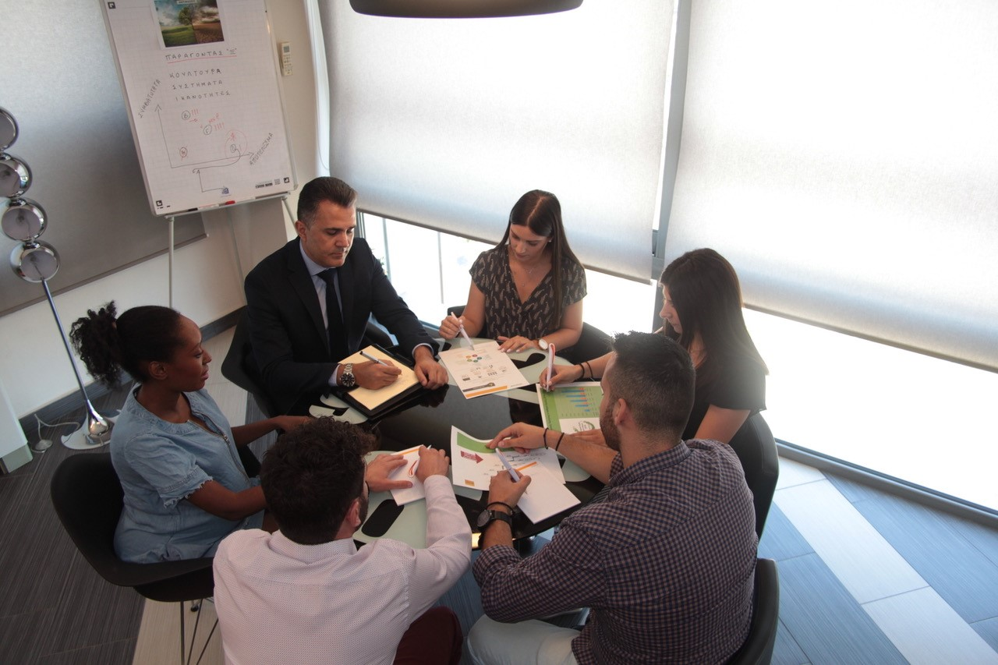
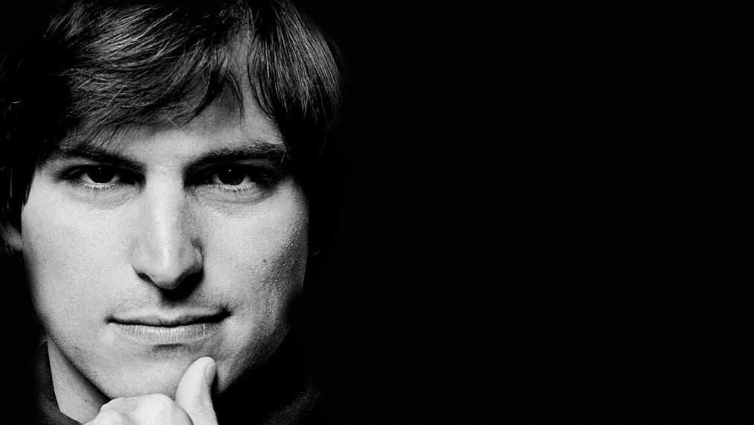
“Η ΔΟΥΛΕΙΑ ΣΑΣ, ΘΑ ΓΕΜΙΣΕΙ ΕΝΑ ΜΕΓΑΛΟ ΜΕΡΟΣ ΤΗΣ ΖΩΗΣ ΣΑΣ. Ο ΜΟΝΟΣ ΤΡΟΠΟΣ ΓΙΑ ΝΑ ΕΙΣΤΕ ΠΡΑΓΜΑΤΙΚΑ ΙΚΑΝΟΠΟΙΗΜΕΝΟΙ ΕΙΝΑΙ ΝΑ ΚΑΝΕΤΕ ΑΥΤΟ ΠΟΥ ΠΙΣΤΕΥΕΤΕ ΟΤΙ ΕΙΝΑΙ ΣΠΟΥΔΑΙΑ ΔΟΥΛΕΙΑ.
ΚΑΙ Ο ΜΟΝΟΣ ΤΡΟΠΟΣ ΓΙΑ ΝΑ ΚΑΝΕΤΕ ΣΠΟΥΔΑΙΑ ΔΟΥΛΕΙΑ ΕΙΝΑΙ ΝΑ ΑΓΑΠΑΤΕ ΑΥΤΟ ΠΟΥ ΚΑΝΕΤΕ.”
Copyright © 2014 Wonder Group. wonderagency.com

Slide 67



If you’re going to Upgrade your tech, you should Upgrade your people, too!

Slide 68
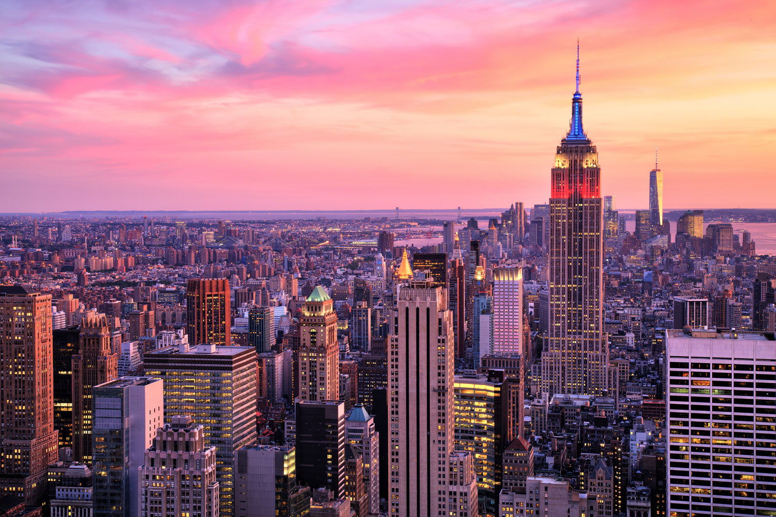

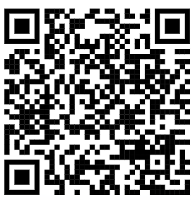
.
GOOGLE
FACEBOOK

